Slide 1
Python控制
講師：蔡佳倫

Slide 2
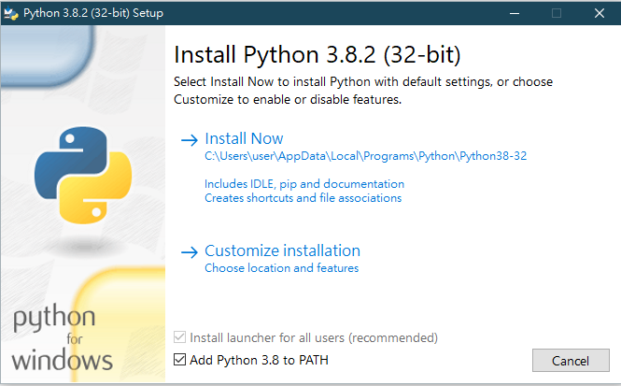
安裝python(要勾選add python to path)

Slide 3
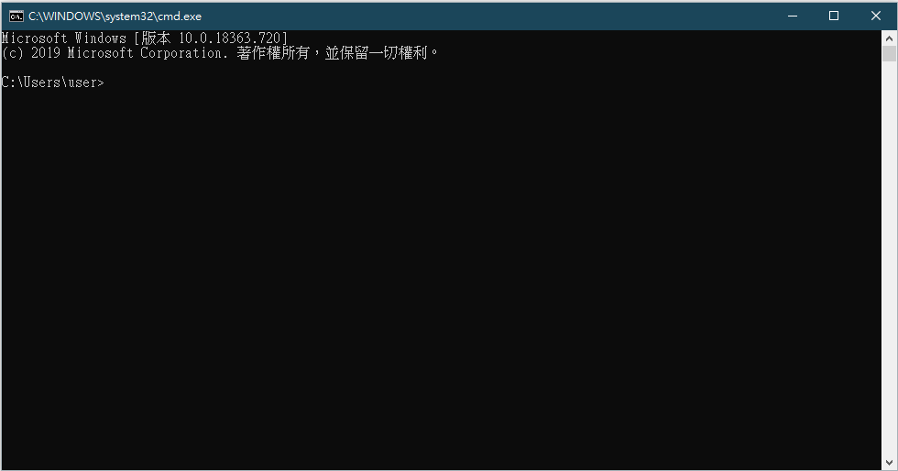
開啟一個DOS

Slide 4
安裝pyserial
先輸入下面更新python函式庫
py -3 -m pip install --upgrade pip
再輸入下面下載pyserial (有些版本已經有這個套件)
py -3 –m pip install pyserial

Slide 5
開啟python編譯器
開啟IDEL這個編譯器
點選開啟新檔
就可以出現一個視窗 輸入程式碼

Slide 6
Python傳送訊息給arduino
透過Serial，我們可以直接撰寫程式，傳送訊息去控制Arduino

Slide 7
Arduino (1)
String a="";
void setup() {
// put your setup code here, to run once:
Serial.begin(9600);
pinMode(13,OUTPUT);
}

Slide 8
Arduino (2)
void loop() {
if (Serial.available()>0)
{
a=Serial.readStringUntil('\n');
if (a=="hello")
{
digitalWrite(13,1);
}else if (a=="thank")
{
digitalWrite(13,0);
}
}
}

Slide 9
Python
import serial # 引用pySerial模組
import time
ser = serial.Serial('COM8', 9600, timeout=1)
for i in range(10):
ser.write(str('hello\n').encode('UTF-8'))
time.sleep(0.5)
ser.write(str('thank\n').encode('UTF-8'))
time.sleep(0.5)
ser.close()

Slide 10
Arduino回傳結果給Python
透過Serial，我們也可以將Arduino感測結果或是運算結果，回傳給Python

Slide 11
Arduino
void setup() {
// initialize serial communication at 9600 bits per second:
Serial.begin(9600);
}
// the loop routine runs over and over again forever:
void loop() {
// read the input pin:
int a = analogRead(0);
// print out the state of the button:
Serial.println(a);
delay(500); // delay in between reads for stability
}

Slide 12
Python
import serial # 引用pySerial模組
import time
COM_PORT = 'COM8' # 指定通訊埠名稱
BAUD_RATES = 9600 # 設定傳輸速率
ser = serial.Serial(COM_PORT, BAUD_RATES) # 初始化序列通訊埠
try:
while True:
while ser.in_waiting: # 若收到序列資料…
data_raw = ser.readline() # 讀取一行
data = data_raw.decode() # 用預設的UTF-8解碼
data=data.replace("\r\n","")
print('接收到的資料：', data)
except KeyboardInterrupt:
ser.close() # 清除序列通訊物件
print('再見！')

